Slide 1
Python 2
Tkinter
SQL

Slide 2
Python 2
Tkinter
SQL

Slide 3
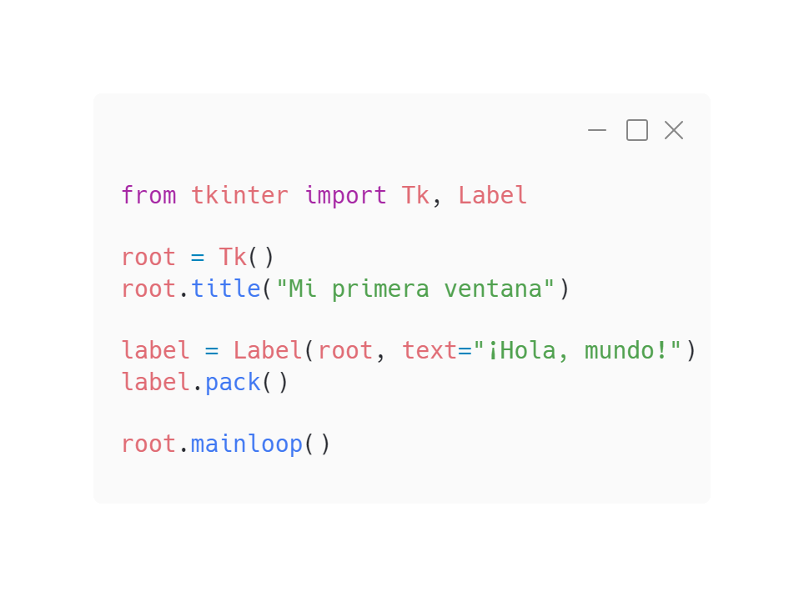

Tkinter
Tkinter es la biblioteca estándar de Python para crear interfaces gráficas (GUI). Permite crear ventanas, botones, etiquetas y otros elementos visuales sin necesidad de instalar librerías adicionales.

Slide 4
Tkinter - Funciones
Tk() -> Crea la ventana principal
Toplevel() -> Crea una ventana secundaria
Label(padre, texto) -> Muestra un texto
Button(padre, texto, comando) -> Crea un botón con una función asignada
Entry(padre, variable) -> Almacena un texto de entrada en una variable
pack(dirección) -> Agrupa elementos en una dirección

Slide 5
Tkinter - Funciones
Scrollbar(padre, desplazamiento) -> Barra de desplazamiento vertical u horizontal
messagebox.askyesno(titulo, mensaje) -> Ventana de confirmación de sí o no
Listbox(padre) -> Crea una lista de elementos
messagebox.showinfo(mensaje) -> Muestra una ventana con un mensaje
mainloop() -> Bucle principal para mantener abierta la aplicación

Slide 6
Tkinter - Ejemplos
Crear una ventana con 4 botones, agrupados horizontalmente y cada uno asociado a una función

Slide 7
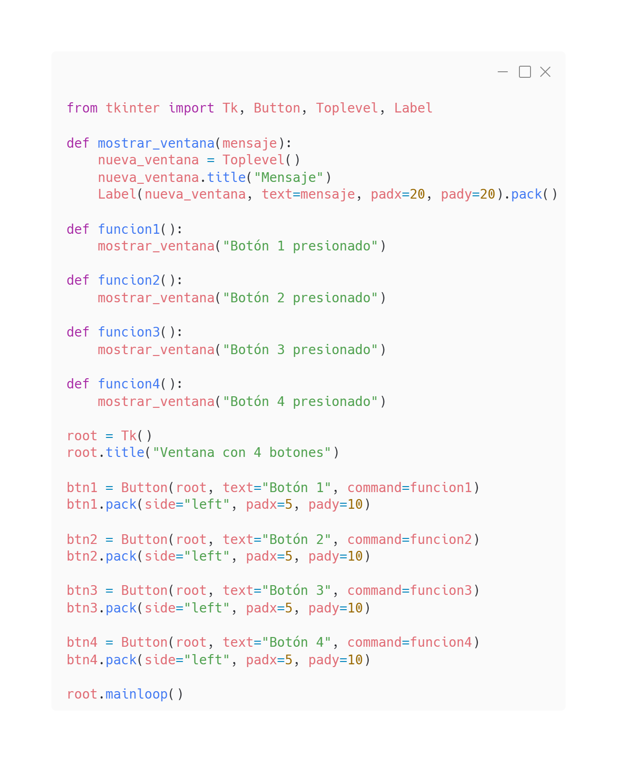
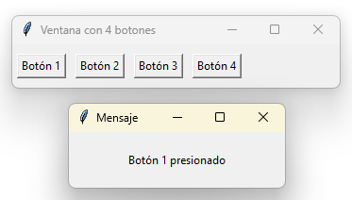
Tkinter - Ejemplos
Crear una ventana con 4 botones, agrupados horizontalmente y cada uno asociado a una función

Slide 8
Tkinter - Ejemplos
Crea una ventana pida dos números y muestre su suma en una nueva pantalla

Slide 9
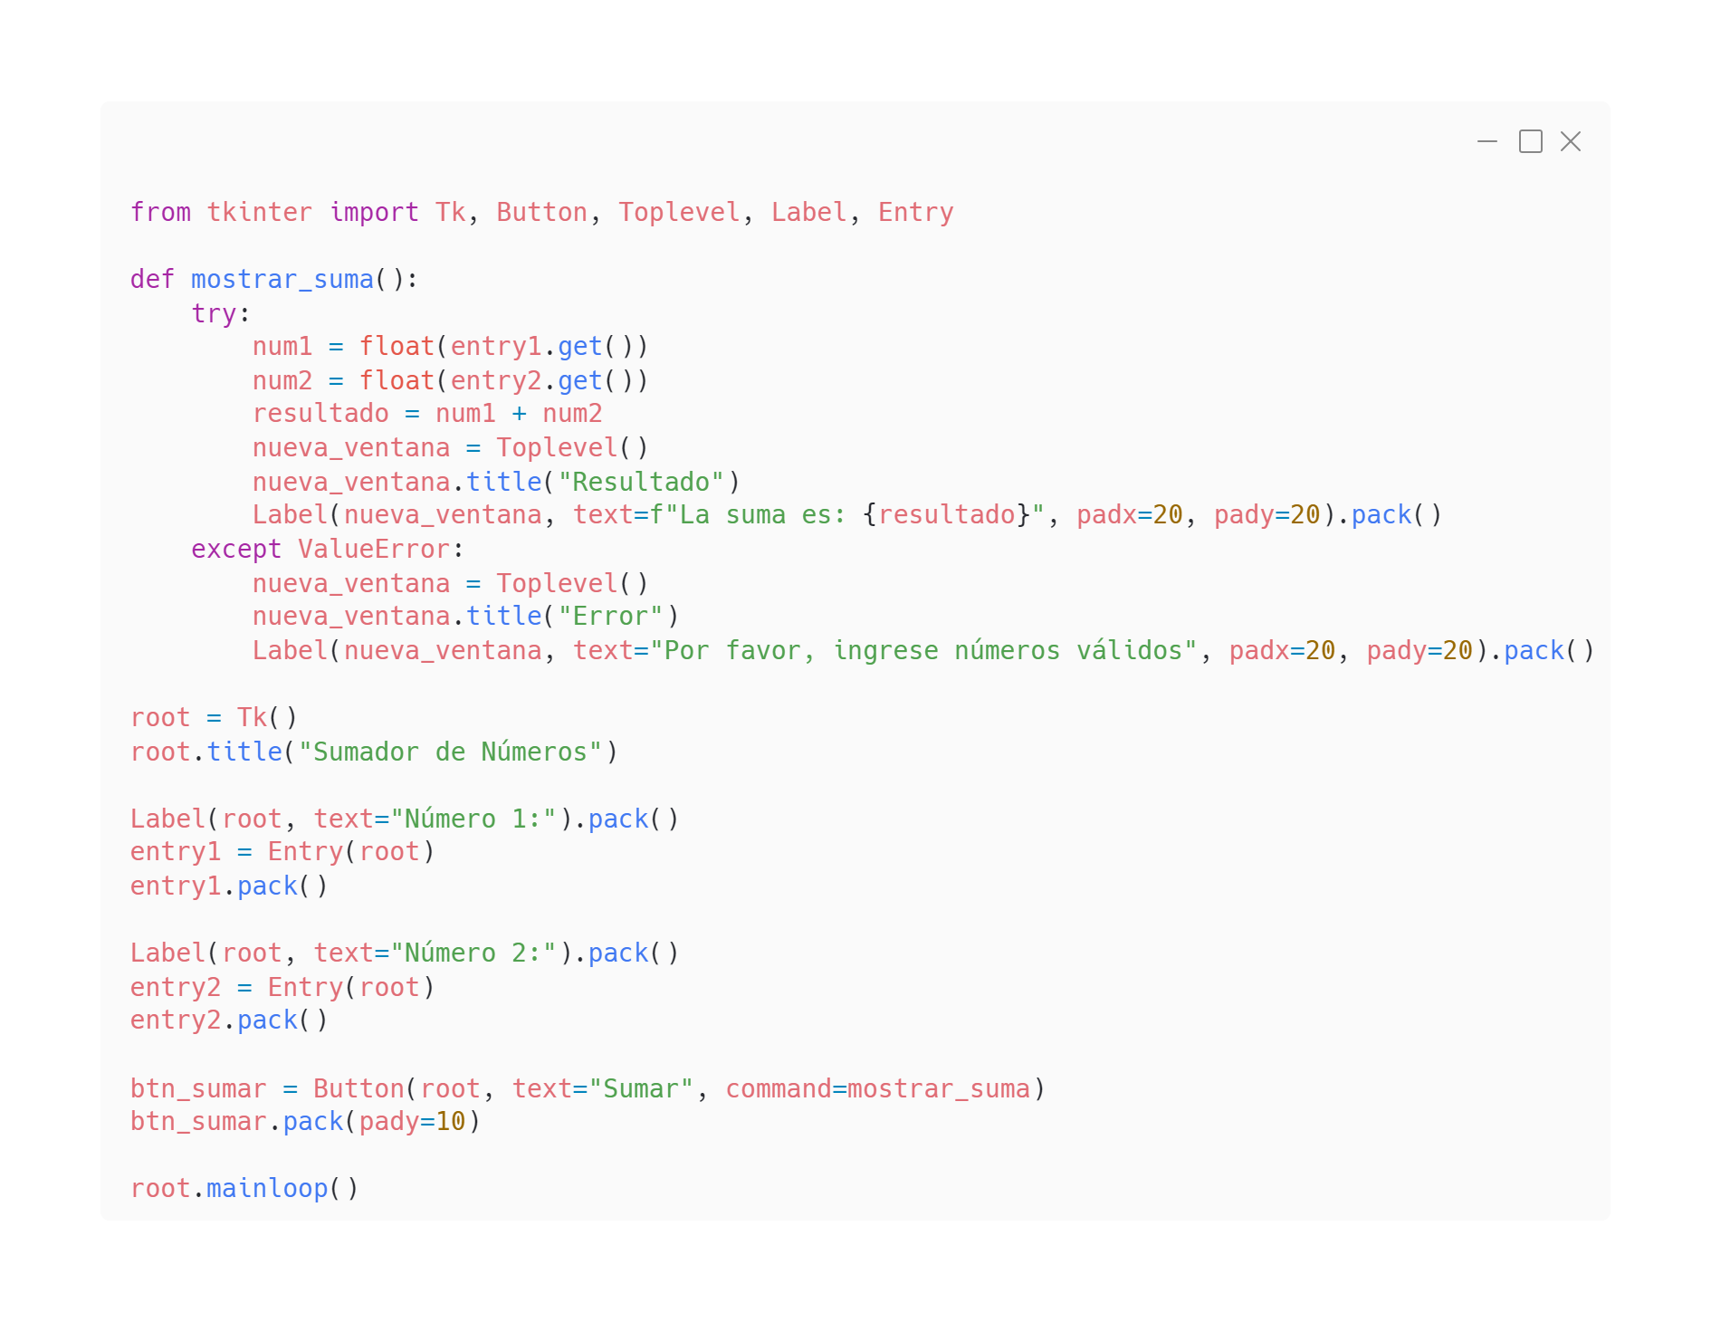
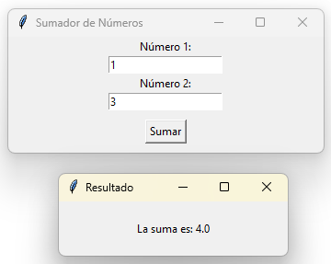
Tkinter - Ejemplos
Crea una ventana pida dos números y muestre su suma en una nueva pantalla

Slide 10
Tkinter - Ejemplos
Crea una ventana que nos pida adivinar un número entre el 0 y el 10

Slide 11
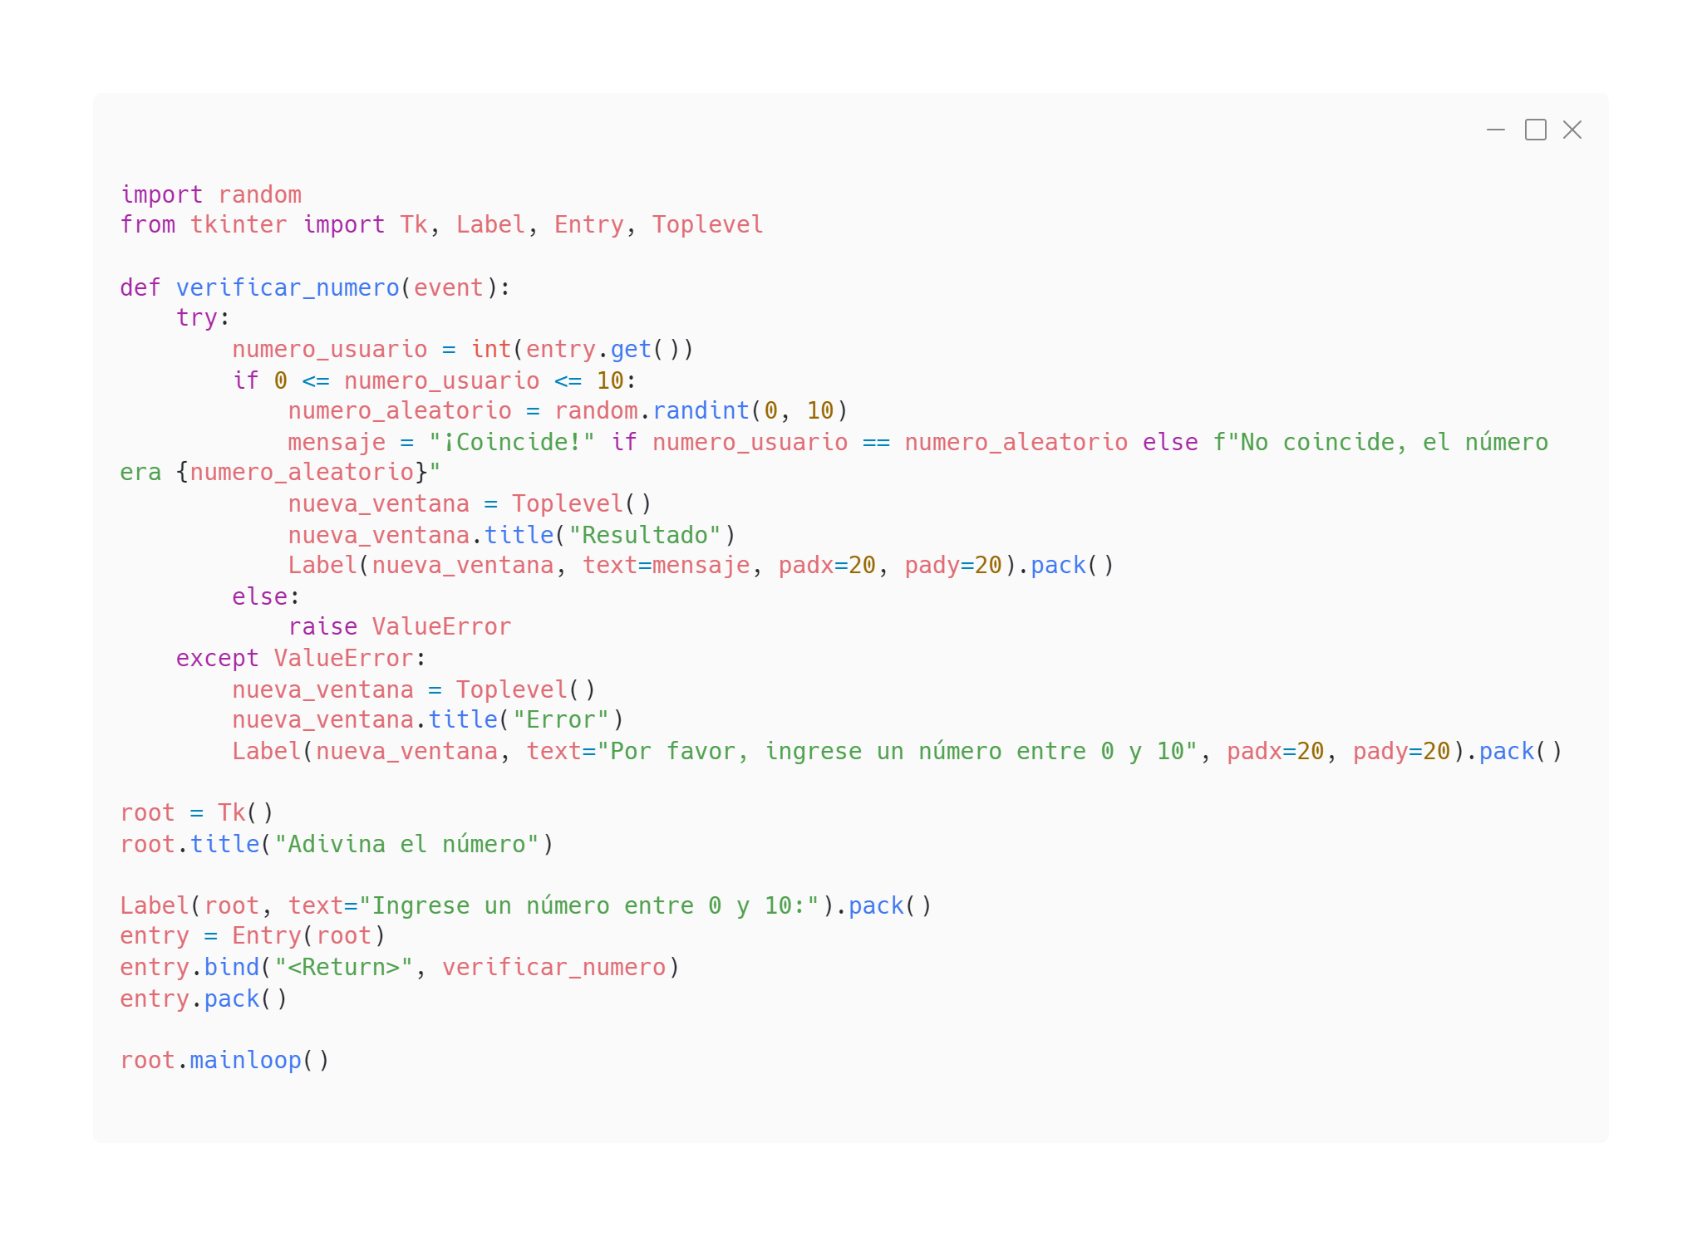
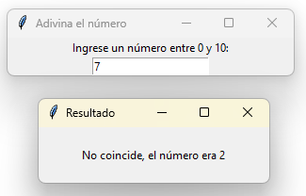
Tkinter - Ejemplos
Crea una ventana que nos pida adivinar un número entre el 0 y el 10

Slide 12
Tkinter - Ejemplos
Crea una ventana con un botón que al pulsarlo nos muestre una lista de datos

Slide 13
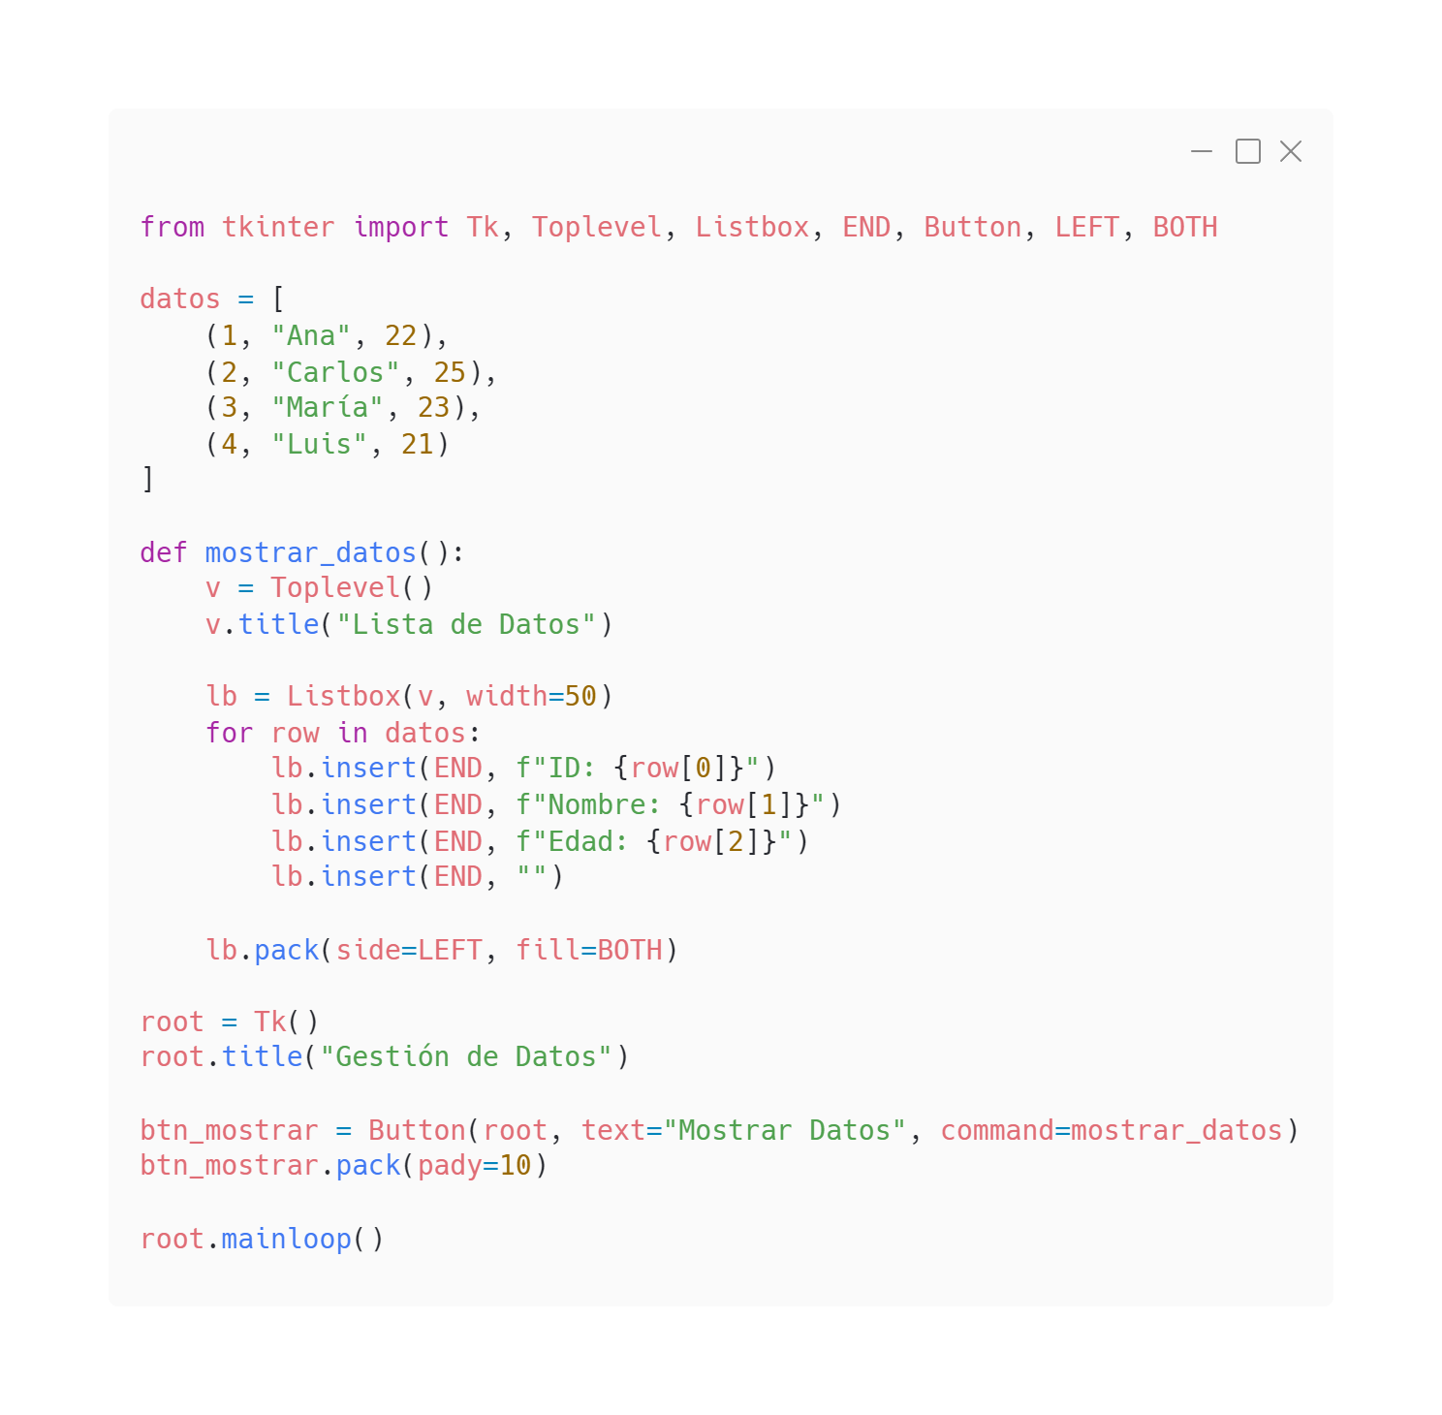
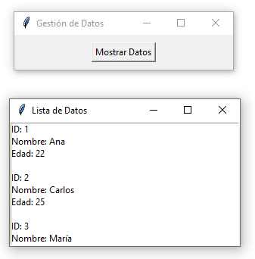
Tkinter - Ejemplos
Crea una ventana con un botón que al pulsarlo nos muestre una lista de datos

Slide 14
Python 2
Tkinter
SQLite3

Slide 15
SQLite3
SQLite es un motor de base de datos ligero y embebido. La bese de datos es un simple archivo, no necesita de un servidor. Es ideal para pequeños proyectos. Para interactuar con la base de datos usamos comandos de SQL.

Slide 16
SQLite3 – Comandos SQL
CREATE TABLE
CREATE TABLE estudiantes ( id INTEGER PRIMARY KEY AUTOINCREMENT, nombre TEXT NOT NULL, edad INTEGER);
INSERT INTO
INSERT INTO estudiantes (nombre, edad) VALUES ('Juan', 20);
SELECT
SELECT * FROM estudiantes;
SELECT * FROM estudiantes where nombre like %a%;
DROP TABLE
DROP TABLE IF EXISTS estudiantes;

Slide 17
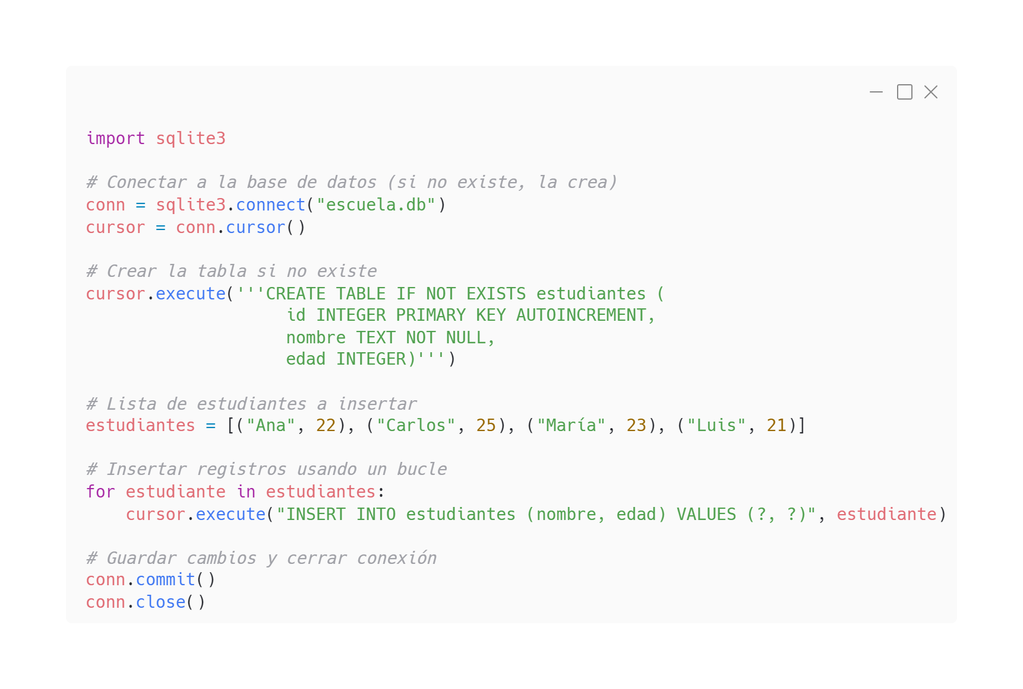
SQLite3 – Python

Slide 18
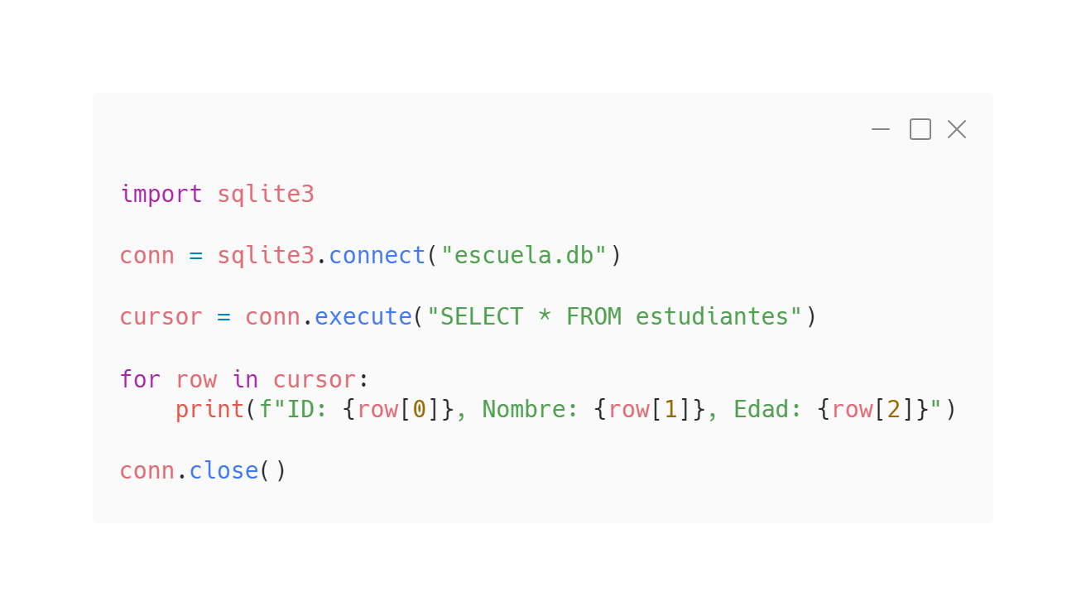
SQLite3 – Python

Slide 19
SQLite3 – Python
Para recorrer el resultado de un SELECT tenemos varias opciones:
Hacer un for row in cursor como acabamos de ver
cursor.fetchone() que nos devuelve una única fila en forma de tupla
cursor.fetchall() devuelve todas las filas de la consulta como lista de tuplas
cursor.fetchmany(n) devuelve las n primeras filas como lista de tuplas

Slide 20
SQLite3 – Python - Detalles
El uso de cursor es opcional, únicamente nos es útil para las consultas que devuelve información (select) aunque es recomendable crearlo desde un inicio por limpieza de código. Al hacer un nuevo select se sobrescribe el contenido del cursor.
Para usar variables dentro de la consulta sql es recomendable usar ?, para evitar inyecciones de código.
Es conveniente añadir al inicio de la conexión conn.text_factory = str para evitar problemas con el conjunto de caracteres que maneja la base de datos.

